Slide 1
Arrays
Lars Meyer / Version 1.1
Berufsfachschule BBB

Slide 2

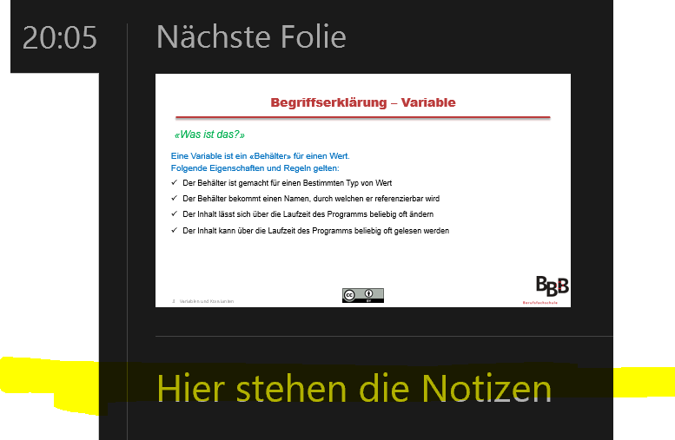
Zur Verwendung
Diese Präsentation enthält Notizen und Animationen
Damit Sie bei der Arbeit im Selbststudium vollen Gebrauch machen:
Modus «Bildschirmpräsentation» + Referentenansicht
Bildschirmpräsentation starten: oder F5
Rechte Maustaste → Referentenansicht 3)
Notes:
Hier stehen die Notizen

Slide 3
Begriffserklärung
«Was ist ein Array?»
Ein Array ist ein «Behälter» für mehrere Werte gleichen Datentyps, welche einen Zusammenhang aufweisen und somit sinnvollerweise auch zusammenhängend organisiert werden.
Folgende Eigenschaften und Regeln gelten:
Der Behälter ist gemacht für einen bestimmten Typ von Werten⁽¹⁾
Der Behälter bekommt einen Namen, durch welchen er referenzierbar wird
Der Behälter hat eine fixe Grösse⁽²⁾
Die Werte innerhalb des Arrays verhalten sich wie Variablen (lesbar, änderbar, referenzierbar)
Die Referenzierbarkeit ist durch die Kombination des Arraynamens und des Index⁽³⁾ gegeben
Notes:
Alle Werte innerhalb des Arrays haben den gleichen Datentyp.
Diese wird bei der Initialisierung definiert.
(3) Die Position, an welcher der Wert innerhalb des Arrays abgelegt ist. Der Index des ersten Wertes ist 0.

Slide 4
Erstellung eines Arrays
Wir schauen uns das gleich an einem Beispiel an
«Ich möchte verschiedene Hunderassen erfassen können»

Slide 5


Erstellung eines Arrays
Deklaration der Variablen
string[] hunderassen;
Zu diesem Zeitpunkt ist definiert,
dass wir einen Behälter haben, welcher Elemente enthalten kann
dass die Elemente Text-Elemente⁽²⁾ sind
unter welchem Namen wir den Behälter finden
Es ist hier noch nicht klar, wie viele Text-Elemente der Behälter halten können soll.
Datentyp
Array⁽¹⁾
Name / Bezeichner
Notes:
(1) Sobald bei der Definition des Datentyps zwei eckige Klammer [] dahinter stehen, heisst das, dass es sich um ein Array dieses Datentyps handelt
(2) Datentyp: string

Slide 6
Erstellung eines Arrays
Grösse bzw. Anzahl Elemente für das Array festlegen
Zwei Möglichkeiten:
Wir sagen dem Array, wie gross es sein soll.
Wir Initialisieren das Array mit Werten und definieren es durch die Anzahl.

Slide 7

Erstellung eines Arrays
Möglichkeit 1: Wir sagen dem Array, wie gross es sein soll
hunderassen = new string[3];
Neues Objekt…
…vom Datentyp string-Array…
…mit Platz für drei Elemente
Index⁽¹⁾
Index
Index
Notes:
Der Index ist eine Laufnummer von Ganzzahlen. Er gibt an, an wievielter Stelle das Element im Array steht, immer beginnend bei 0
Zu beachten: Das Array ist noch «leer». Genau gesagt befinden sich an jeder einzelnen Position / jedem einzelnen Index leere Strings.

Slide 8
Erstellung eines Arrays
Möglichkeit 2: Wir Initialisieren das Array mit Werten
hunderassen = {"Border Collie", "Dobermann", "Viszla"}
Notes:
Achtung:
die Werte werden in geschweiften Klammern angegeben {}
die einzelnen Texte sind mit Hochkommas abgegrenzt "" und mit Kommas voneinander getrennt

Slide 9
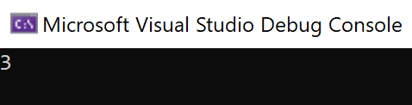
Informationen über das Array
Grösse bzw. Anzahl Elemente für das Array abfragen
Auf dem Arraynamen kann die Anzahl Elemente folgendermassen abgefragt werden:
arrayName.Length
Es wird eine Ganzzahl zurückgegeben.
Somit liefert
Console.WriteLine(hundenamen.Length);
folgendes Resultat:

Slide 10
Informationen über das Array
Achtung, Achtung, Achtung!
Preisfrage: Wie fragen Sie auf dem Array den Index des letzten Elementes ab?
arrayName.Length – 1
Weil der Index bei 0 startet! → nicht vergessen!
Erst überlegen, dann für Antwort klicken

Slide 11
Verwendung eines Arrays
Zur Erinnerung
Die Referenzierbarkeit ist durch die Kombination des Arraynamens und des Index gegeben.
Folgendes Konstrukt gilt:
arrayName[index]
Notes:
Zu Beachten: Der Index ist eine Ganzzahl. Index 0 entspricht der ersten Stelle im Array.

Slide 12


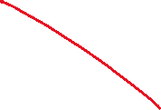
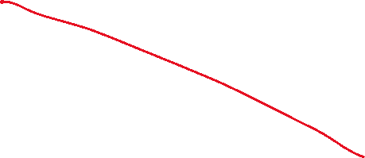
Verwendung eines Arrays
Überschreiben einzelner Werte⁽¹⁾
hunderassen[1] = "Dalmatiner";
hunderassen[2] = "Weimaraner";
Array-Name
Index
Wert
Notes:
(1) Via Array-Name und Index

Slide 13
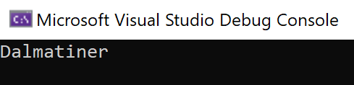
Verwendung – Arrays
Lesender Zugriff auf einzelne Werte⁽¹⁾
Console.WriteLine(hunderassen[1]);
Notes:
(1) Via Array-Name und Index

Slide 14
Vorteile
«Warum macht es Sinn, Werte in einem Behälter gruppiert abzulegen?»
Ich kann den Behälter fragen, wie gross er ist → Anzahl Elemente (Ganzzahl)
Die Elemente innerhalb des Behälters sind indexiert → Position des Elements (Ganzzahl)
➔ Ganzzahlen lassen sich erhöhen (ganzzahl++), vermindern (ganzzahl--) und vergleichen
Somit besteht die Möglichkeit, dynamisch mit Arrays zu arbeiten

Slide 15
Vorteile
Am Beispiel
«Ich möchte meine erfassten Hunderassen nummeriert auf der Konsole ausgeben.»

Slide 16
Statische Arbeit, ohne Arrays
string hunderasse1 = "Border Collie";
string hunderasse2 = "Dobermann";
string hunderasse3 = "Viszla";
string hunderasse4 = "Dalmatiner";
string hunderasse5 = "Weimaraner";
Console.WriteLine("1. " + hunderasse1);
Console.WriteLine("2. " + hunderasse2);
Console.WriteLine("3. " + hunderasse3);
Console.WriteLine("4. " + hunderasse4);
Console.WriteLine("5. " + hunderasse5);
Überlegen Sie sich, was passiert, wenn
statt fünf 368 verschiedene Rassen gepflegt werden müssen
die Nummerierung bei 3 anfangen soll

Slide 17
Dynamische Arbeit, mit Arrays
string[] hunderassen = {"Border Collie",
"Dobermann",
"Viszla",
"Dalmatiner",
"Weimaraner"
};
for (int i = 0; i < hunderassen.Length; i++)
{
Console.WriteLine(i + 1 + ". " + hunderassen[i]);
}
Überlegen Sie sich, was passiert, wenn
statt fünf 368 verschiedene Rassen gepflegt werden müssen
die Nummerierung bei 3 anfangen soll
Notes:
Zu Beachten:
die Zählvariable wir mit 0 initialisiert, da dies dem tiefsten Index des Arrays entspricht
die Abbruchbedingung berücksichtigt den Index auf gleicher Höhe wie die Array-Länge nicht mehr, da der letzte Index arrayName.Length -1 ist

Slide 18

Arrays

Slide 19
Weiterführende Informationen
Microsoft:
https://docs.microsoft.com/en-us/dotnet/csharp/programming-guide/arrays/
W3Schools:
https://www.w3schools.com/cs/cs_arrays.php

